Slide 1


PROJET ADAM
Tso 2023 – Électronique Programmable et Robotique

Slide 2

Vue d’ensemble
Application Mobile
Barrure Porte
Panneau de Contrôle
Capteurs

Slide 3
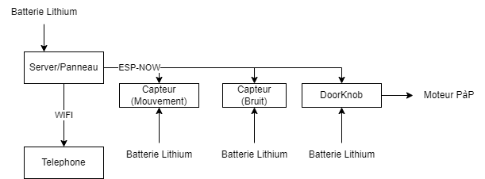
Architecture Système

Slide 4

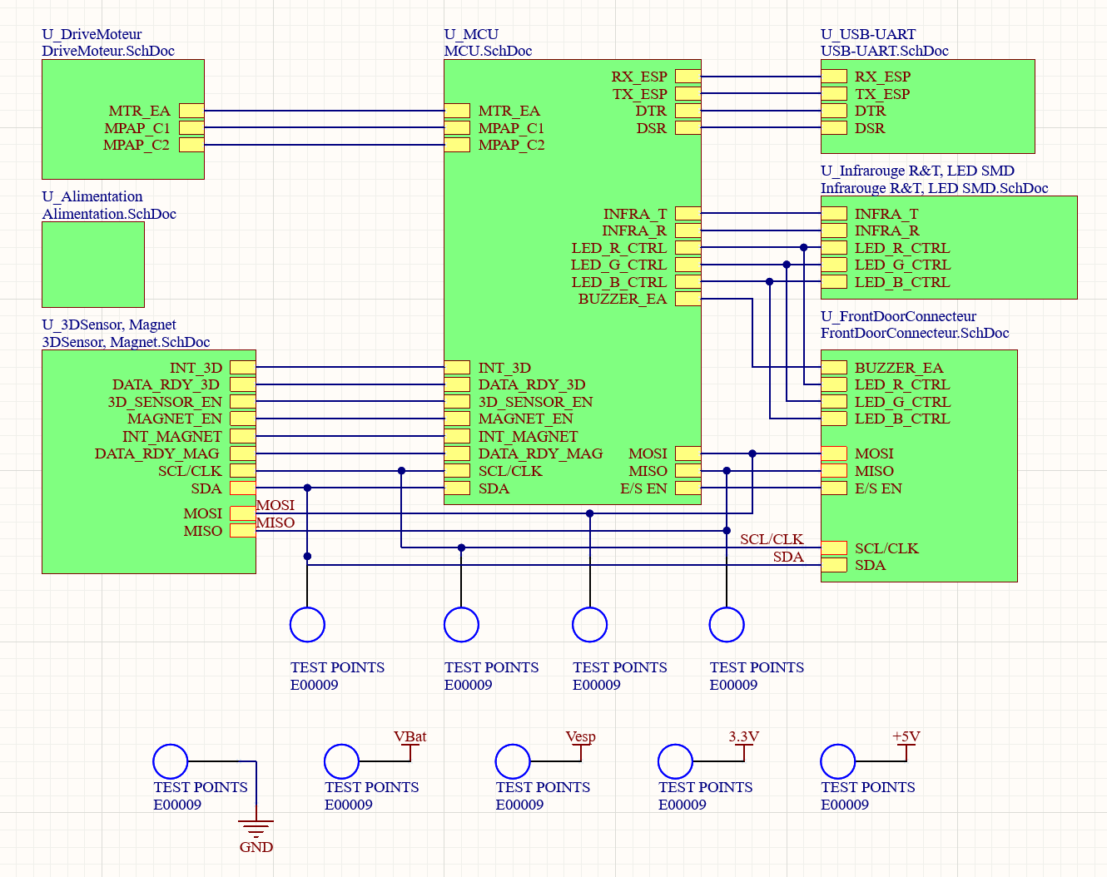



Porte Avant
NFC
3D Sensor
Cellulaire
Infrarouge
Magnétomètre
Indicateur LED

Slide 5
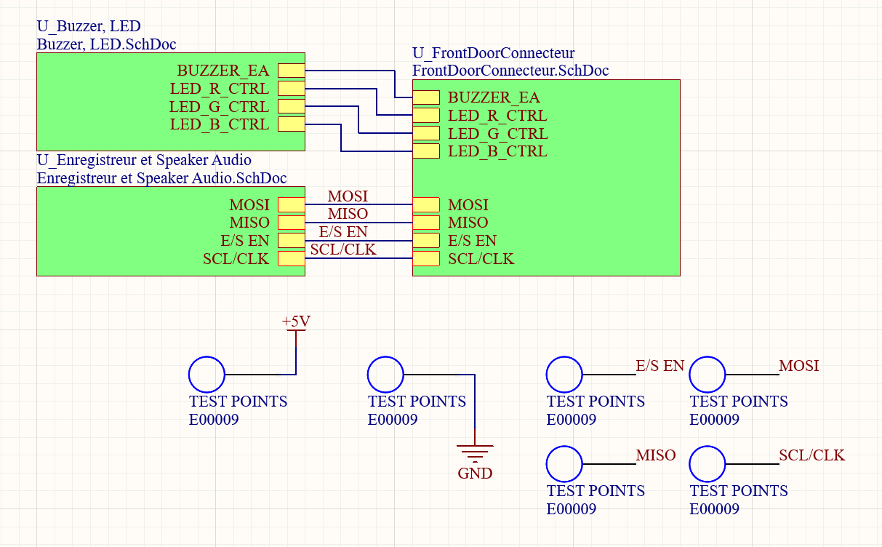
Porte Arrière
NFC
3D Sensor
Cellulaire
Infrarouge
Magnétomètre
Indicateur LED

Slide 6
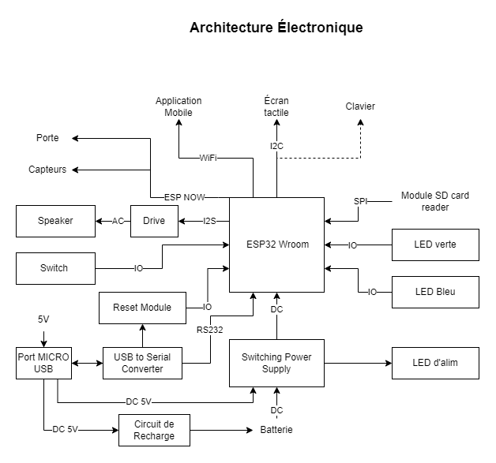
Panneau de Contrôle
Tactile
LCD
Enregistrement Audio
Speaker
Options de sécurités
Coordonne les accès et le Fonctionnement
Batterie Lithium

Slide 7
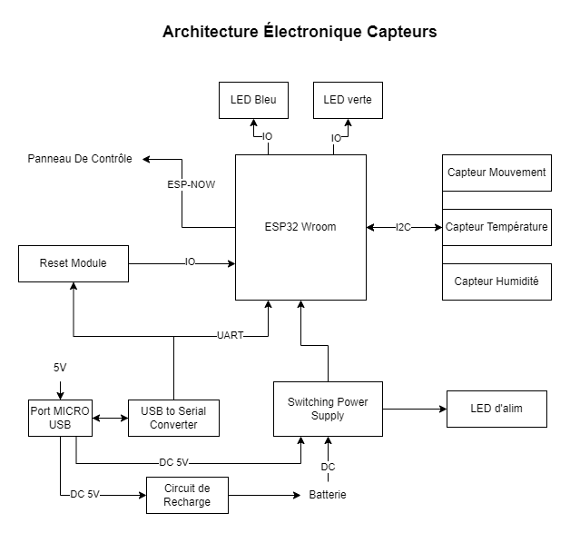
Capteurs
Tactile
Batterie Lithium
Détection Température
Détection Humidité
Détection de Mouvement

Slide 8
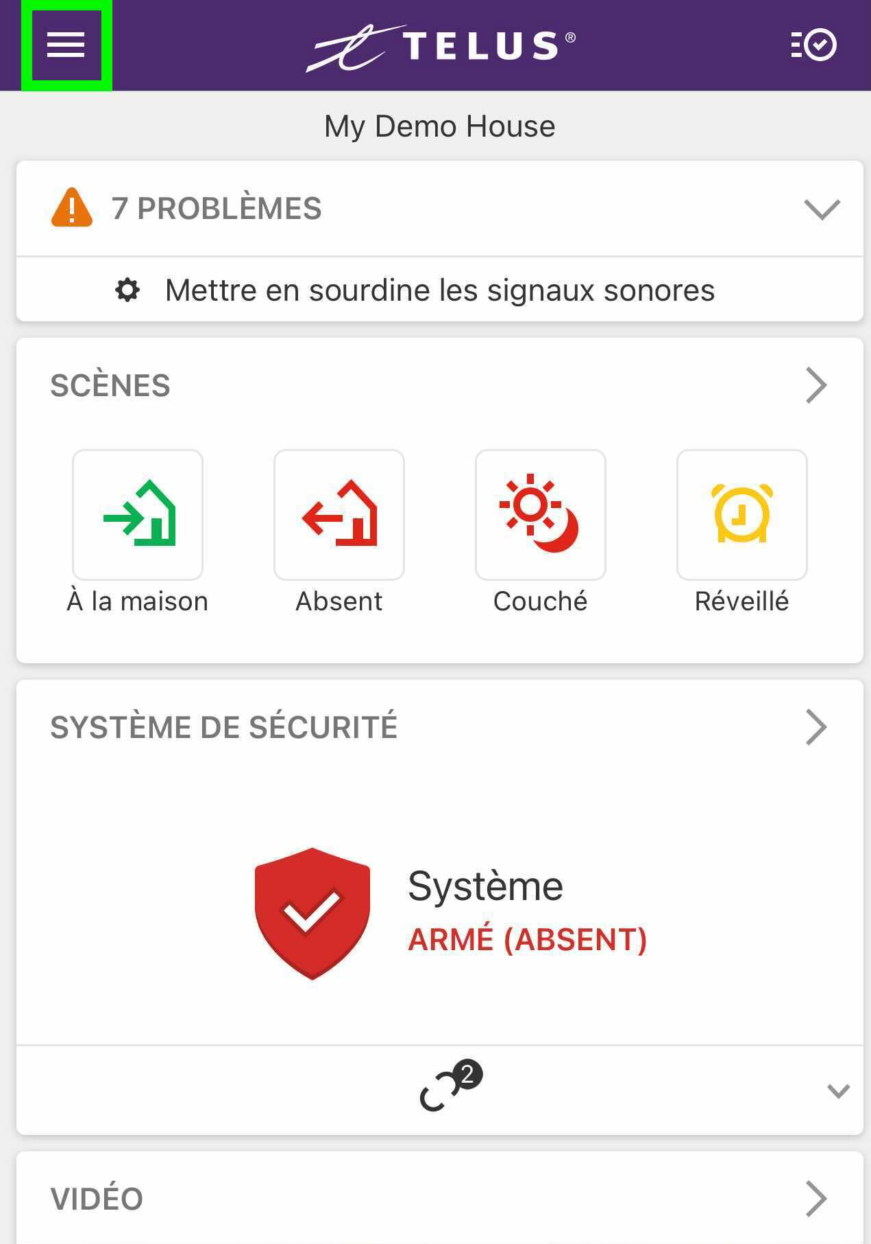
Application Mobile
Permet de Barrer et Débarrer
Historique du server
Code d’utilisateur
Option d’armement

Slide 9

Merci!
bye

